Slide 1


Projeto Website para
Divulgação de Currículo
Isabelle Vilar
João Felipe João Pedro
João Victor
Joseane Oliveira Josy Caster

Slide 2
Objetivo
O objetivo deste projeto é implementar uma solução escalável e segura na nuvem da AWS para hospedar um website com alta disponibilidade.
Os requisitos são: rede de entrega de conteúdo, com baixa latência, com segurança e armazenamento durável, para atender a demanda de 11 milhões de requisições¹ por mês.
¹ requisições do tipo get, select
C5L1/23 AWS 02
Grupo 3

Slide 3
Tecnologias AWS utilizadas
Para a construção deste projeto, foram utilizados diversos serviços da AWS, tais como: Route 53, Shield, CloudFront, Certificate Manager e S3.
Cada um desses serviços foi escolhido por sua capacidade de atender às necessidades específicas do projeto.
C5L1/23 AWS 02
Grupo 3

Slide 4
Tecnologias AWS utilizadas
Route 53: Ferramenta que ajuda a garantir que as pessoas encontrem seu site ou serviço online quando digitarem o nome de domínio em um navegador;
Shield: Ferramenta que detecta e bloqueia tentativas de ataques DDoS, garantindo que os aplicativos e serviços online continuem funcionando normalmente;
CloudFront: Sistema de entrega rápida e inteligente para os conteúdos do site;
C5L1/23 AWS 02
Grupo 3

Slide 5
Tecnologias AWS utilizadas
Certificate Manager: Serviço que fornece certificados para proteger as comunicações do site. Ele garante que as informações sejam criptografadas;
S3: Serviço que oferece um lugar seguro e confiável para armazenar arquivos na internet.
C5L1/23 AWS 02
Grupo 3

Slide 6
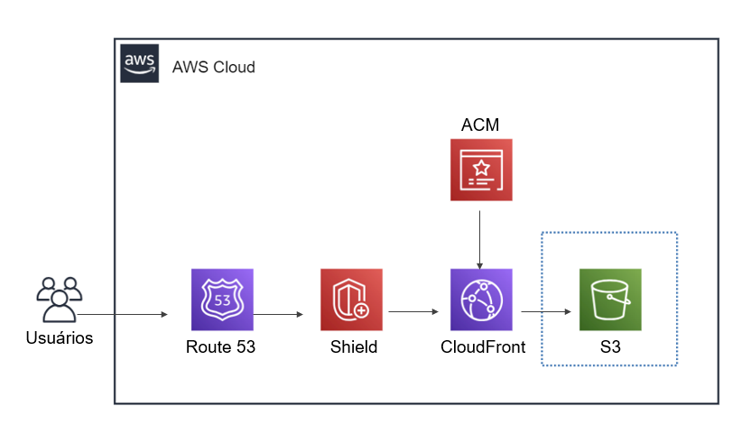
Arquitetura
C5L1/23 AWS 02
Grupo 3

Slide 7
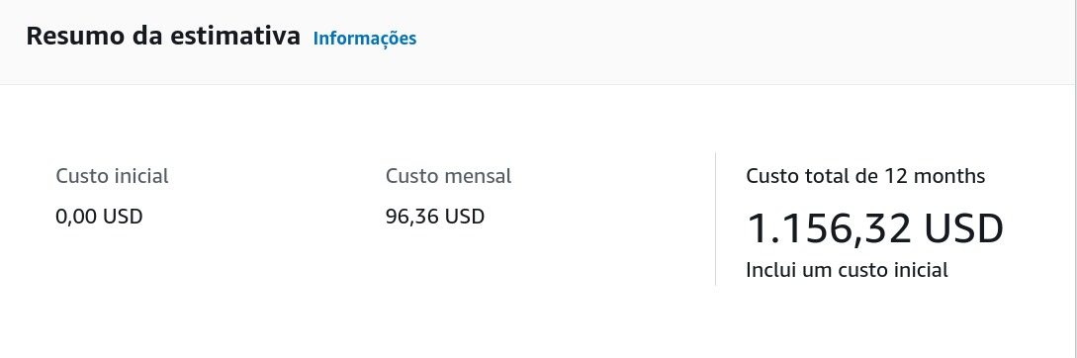
Proposta
https://calculator.aws/#/estimate?id=cab61ecd901066edb8bd9c8dfcb190d120a38410
Data da estimativa: 30 de agosto de 2023 Região: US East (N. Virginia)
C5L1/23 AWS 02
Grupo 3

Slide 8
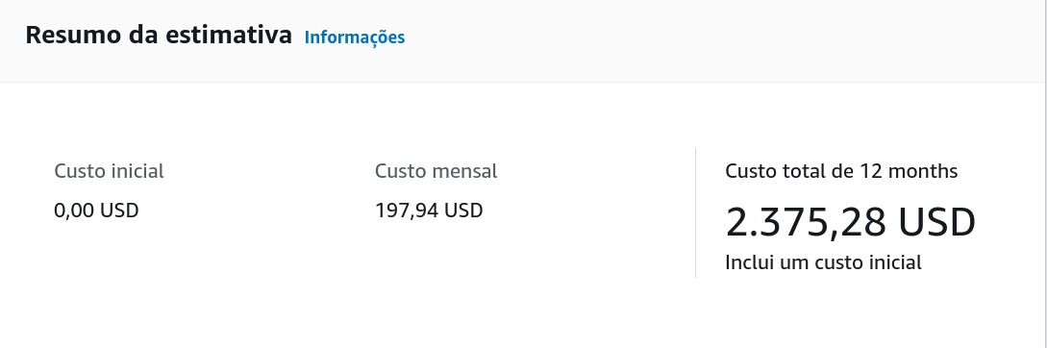
Proposta
https://calculator.aws/#/estimate?id=cab61ecd901066edb8bd9c8dfcb190d120a38410
Data da estimativa: 30 de agosto de 2023 Região: South America (São Paulo)
C5L1/23 AWS 02
Grupo 3

Slide 9

QR Code Website
C5L1/23 AWS 02
Grupo 3

